Slide 1

Ομαλή Μετάβαση
από το Νηπιαγωγείο
στο Δημοτικό

Slide 2
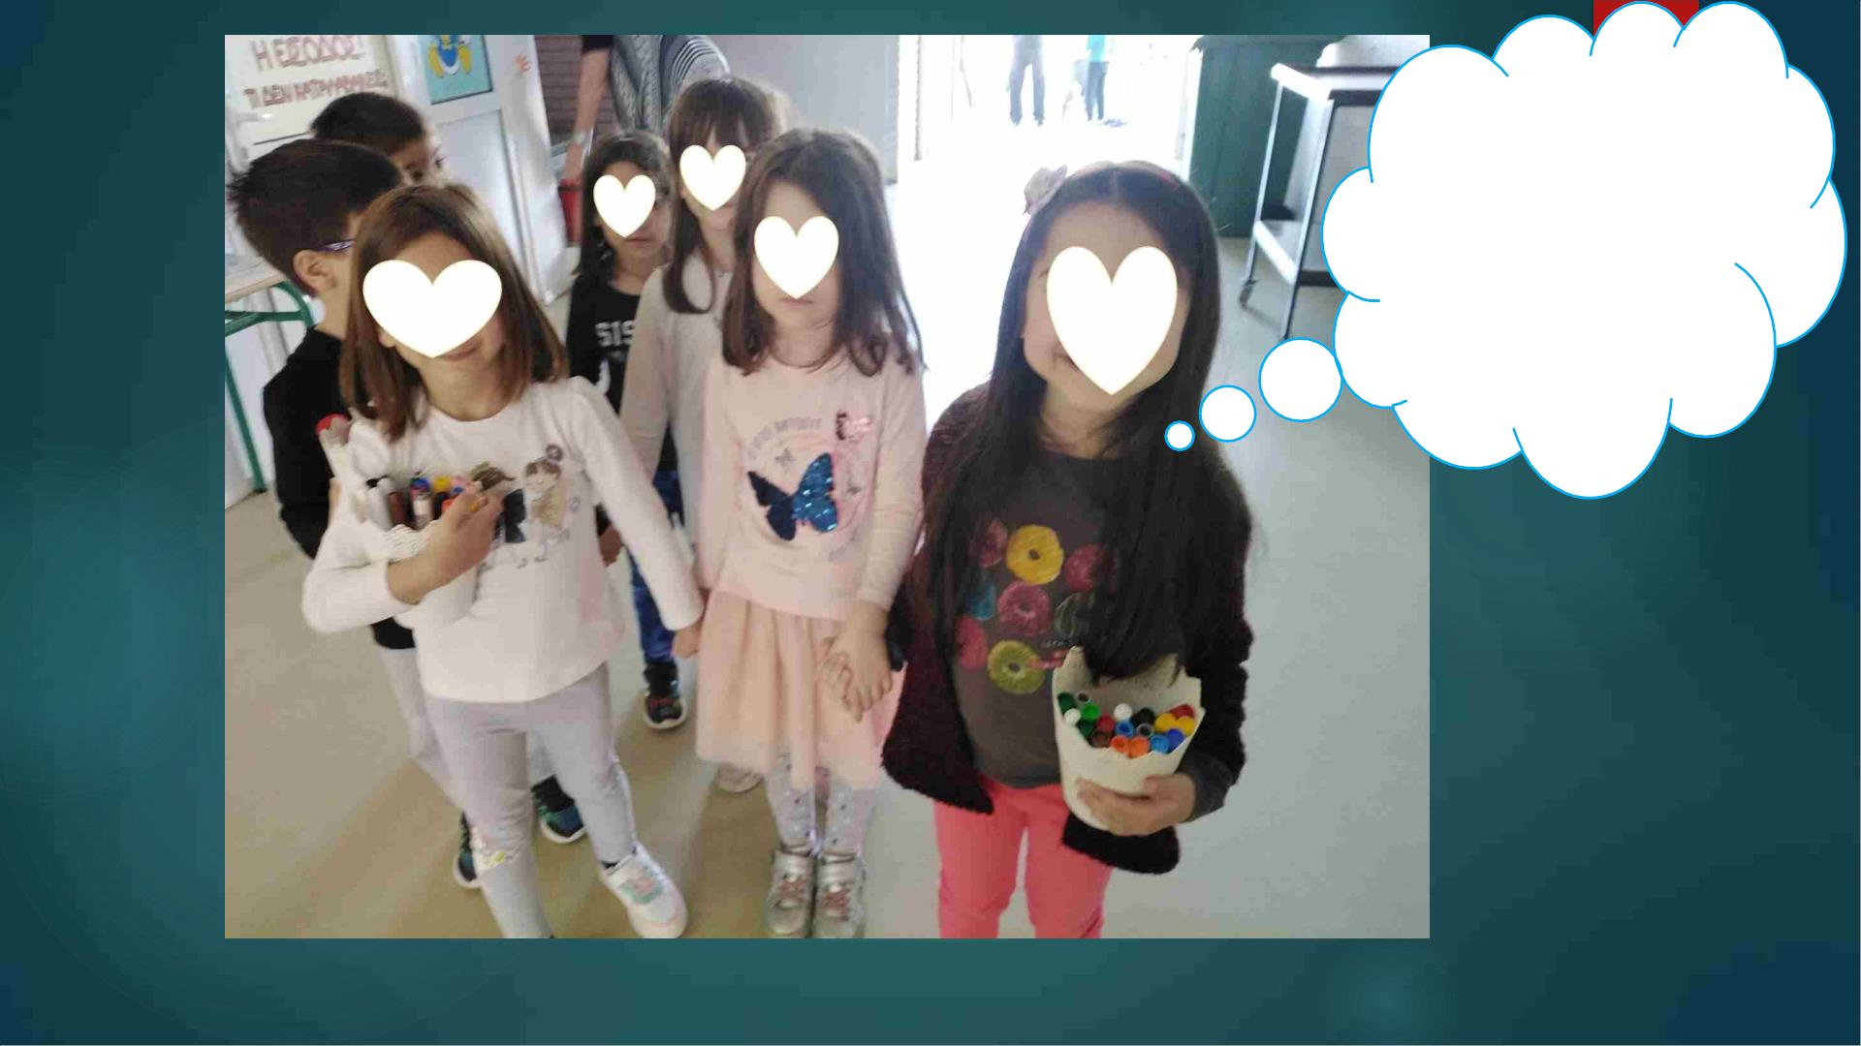
Πήραμε τα
χρώματά μας
φορέσαμε το πιο
γλυκό χαμόγελό μας
και ξεκινήσαμε για
το Δημοτικό.

Slide 3
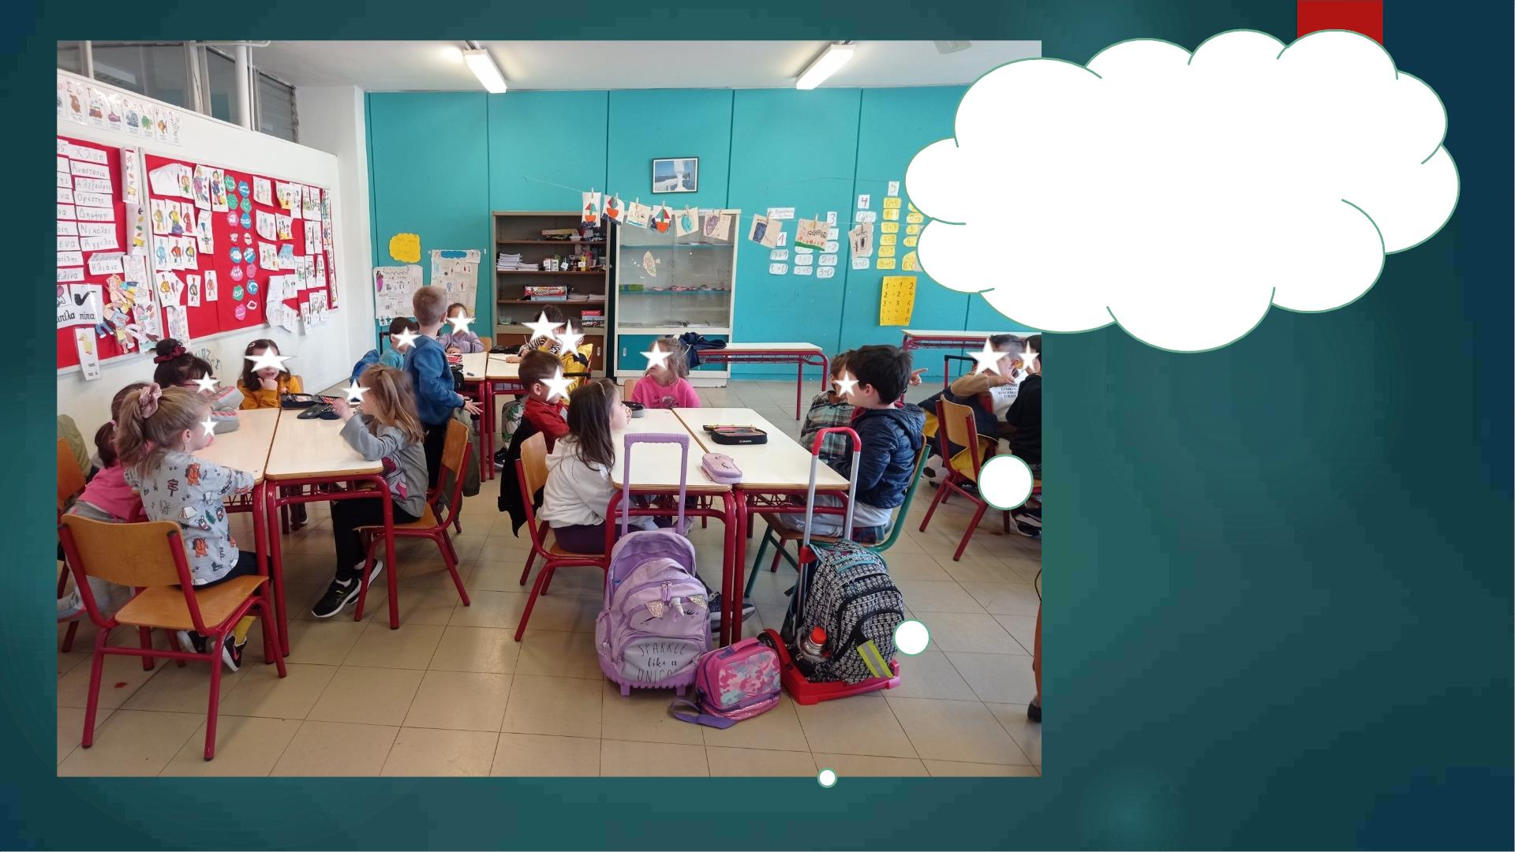
Η αγωνία μας μεγάλη …Οι
απορίες πολλές ...
Τι θα κάνουμε στο
Δημοτικό;

Slide 4
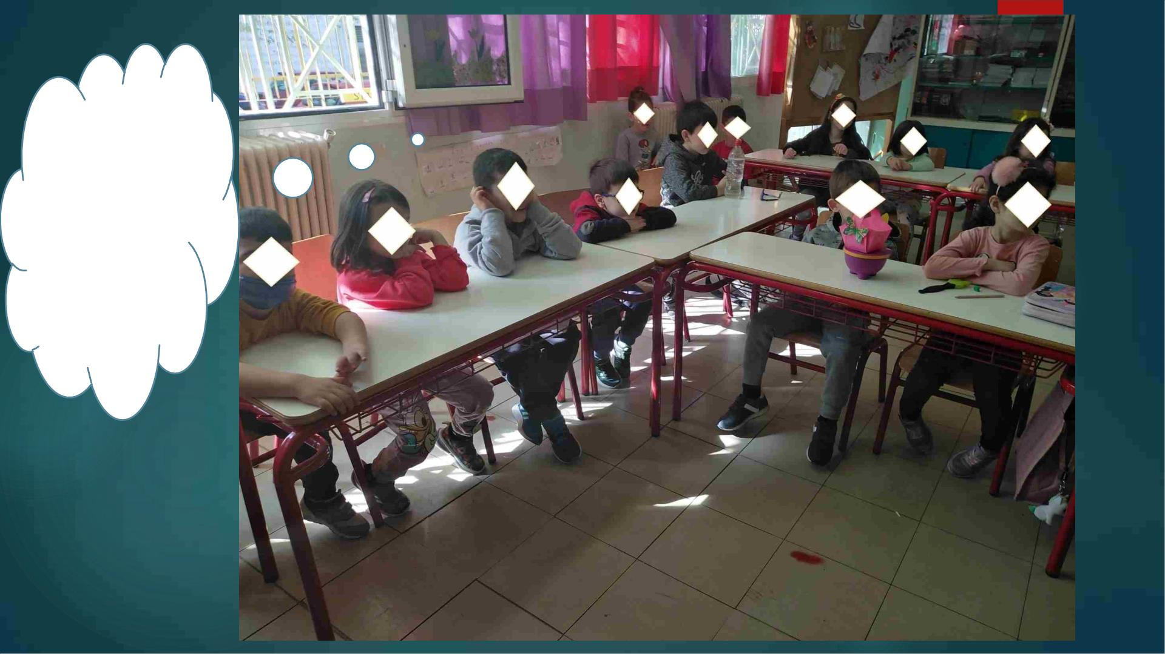
Η πρώτη
εντύπωση….
Χμμμ…!!!!
Δεν μοιάζει
καθόλου με
την τάξη
μας…

Slide 5
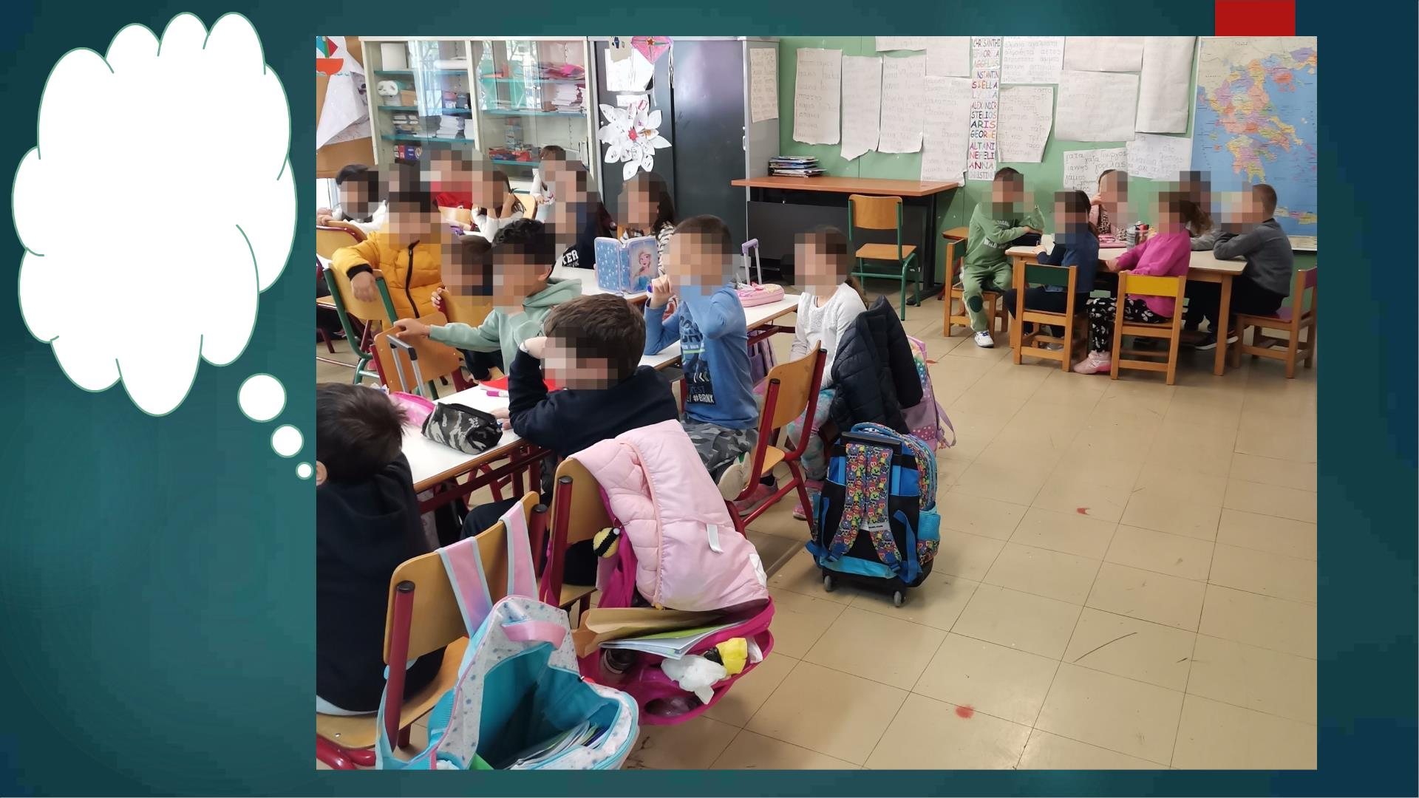
Οι
καρέκλες
και τα
θρανία
τους είναι
ψηλά!!!!!

Slide 6
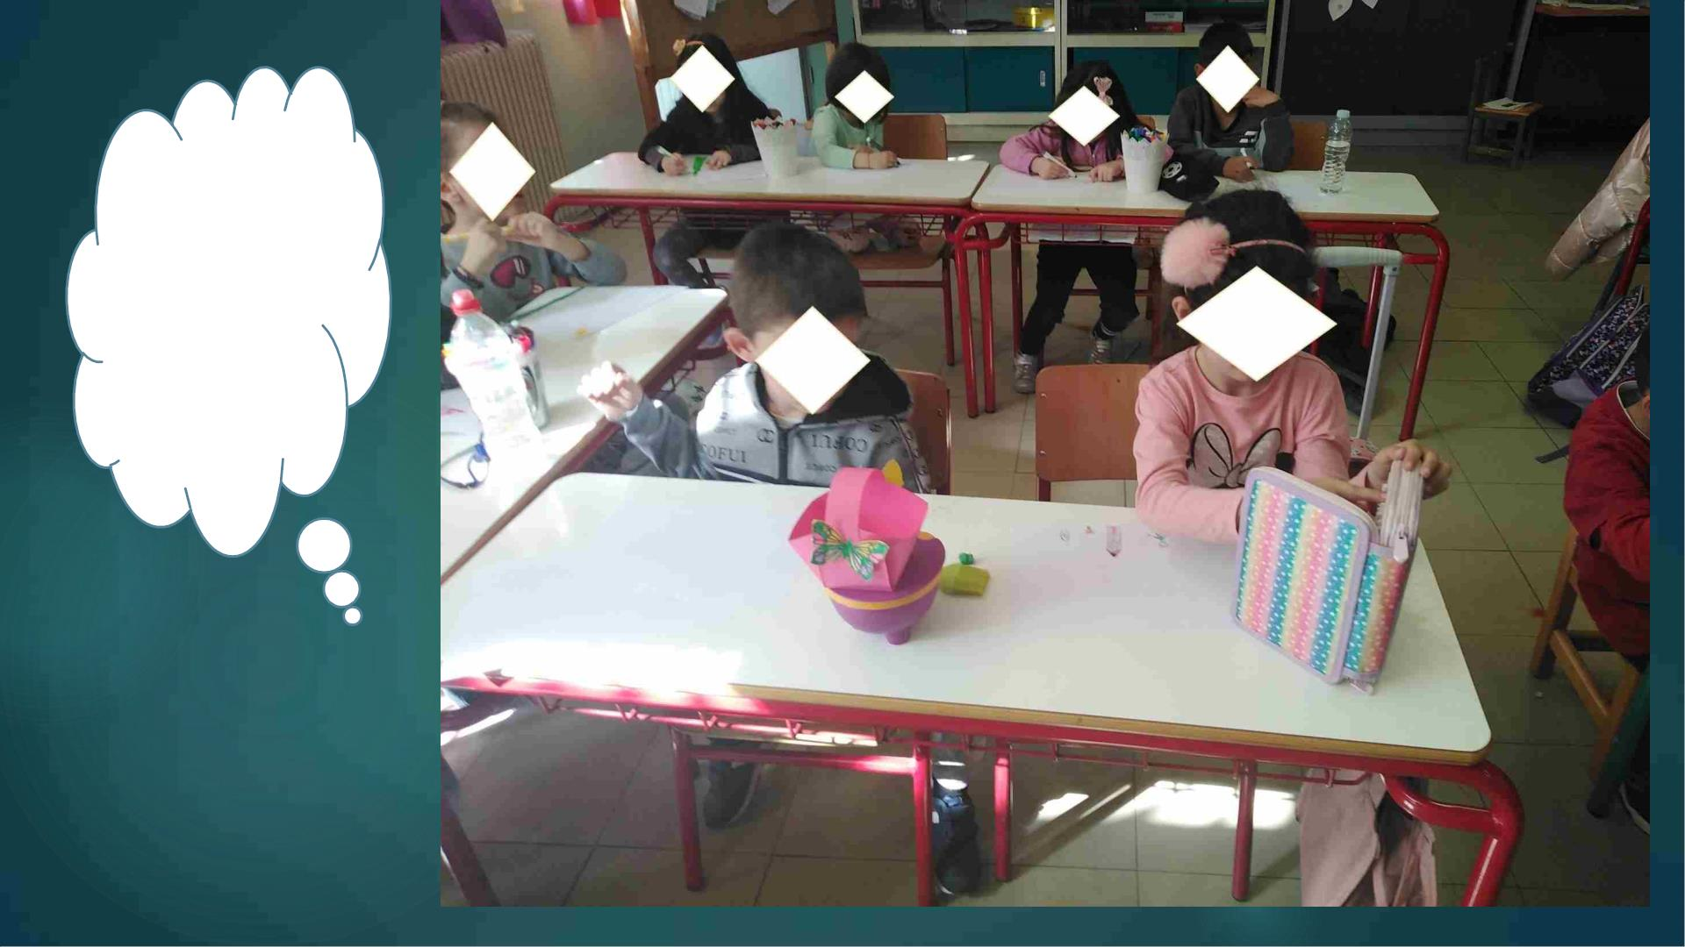
Κάθονται
δύο στο
θρανίο

Slide 7
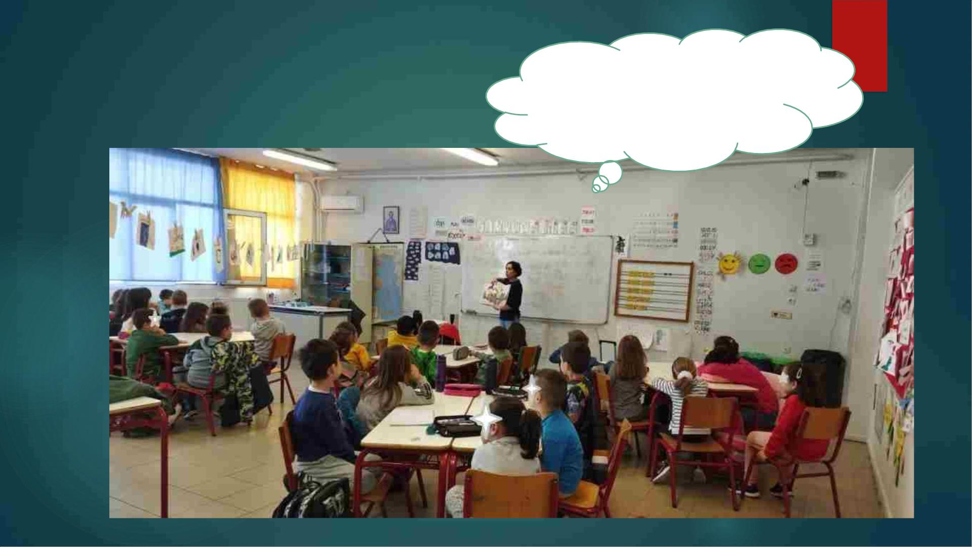
Η κυρία μας διάβασε ένα
παραμύθι…….

Slide 8
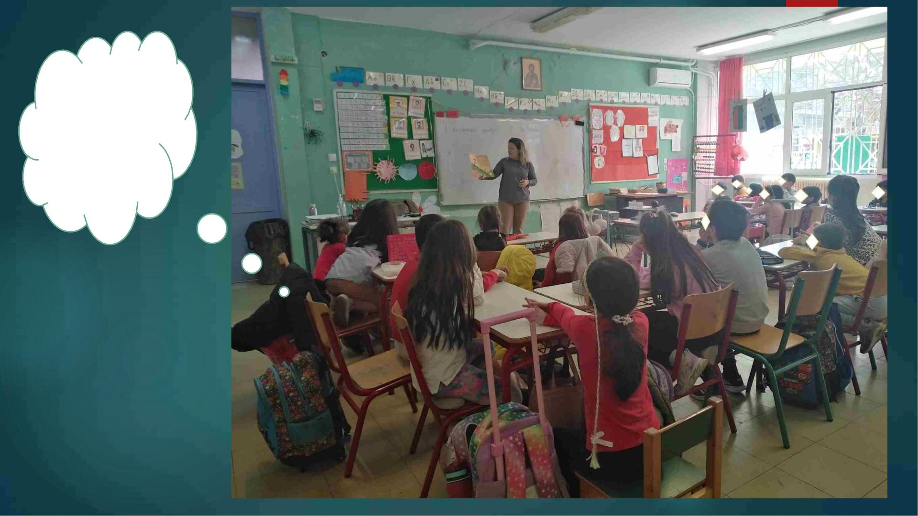
…από τους
μύθους του
Αισώπου :
« ο ψεύτης ο
βοσκός»

Slide 9
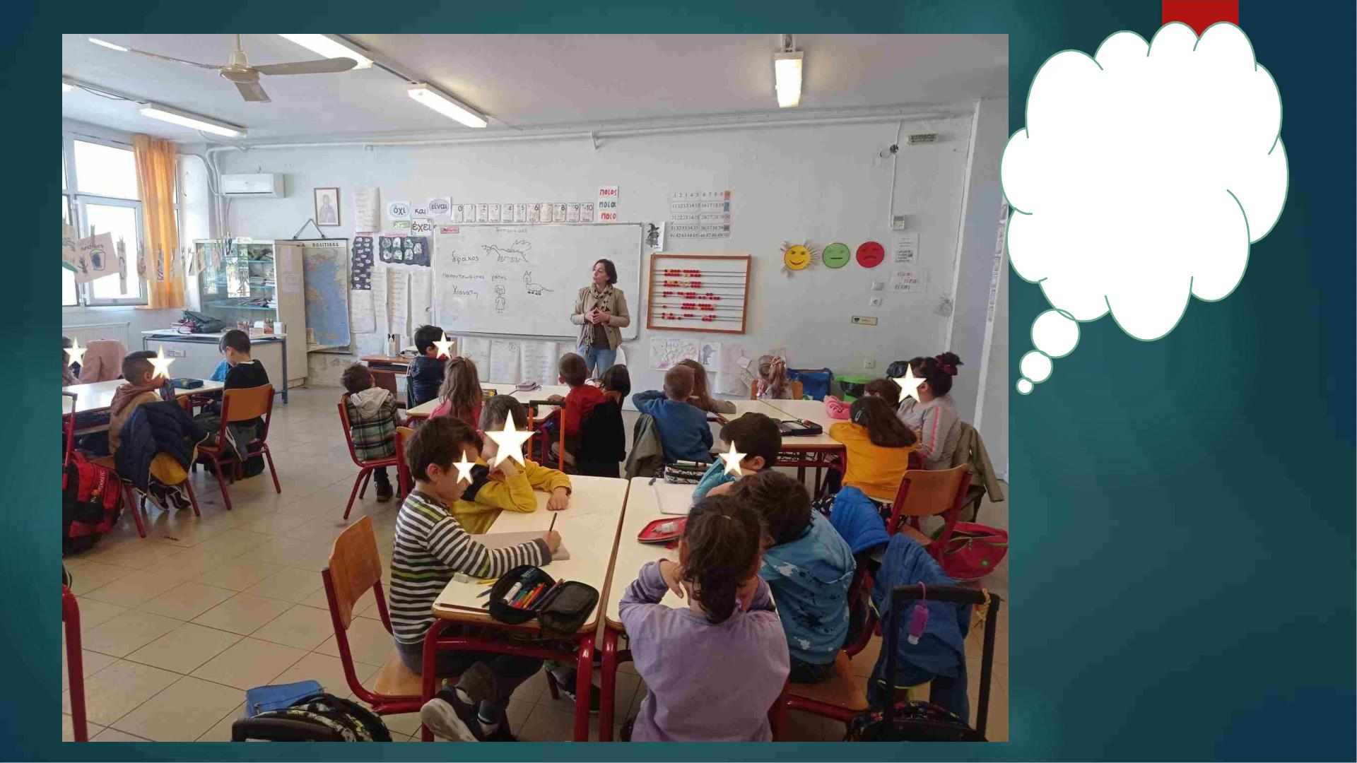
Κάναμε και
δεύτερη
επίσκεψη στο
Δημοτικό….

Slide 10
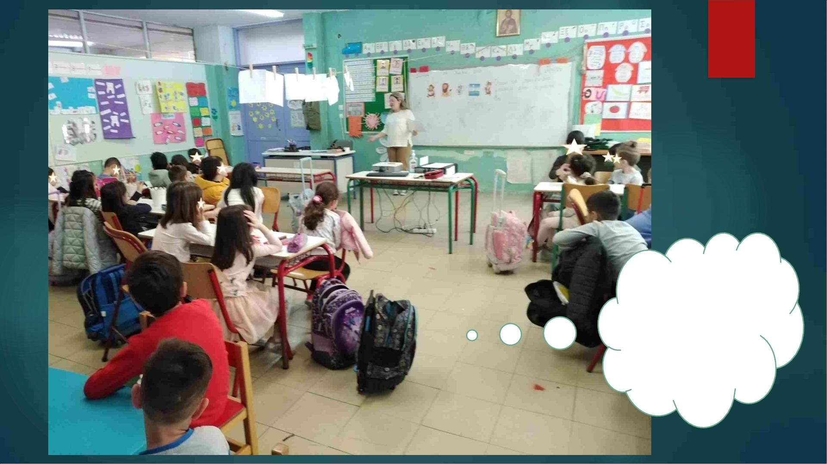
…κι αυτή τη
φορά κάναμε το
δικό μας
παραμύθι…

Slide 11
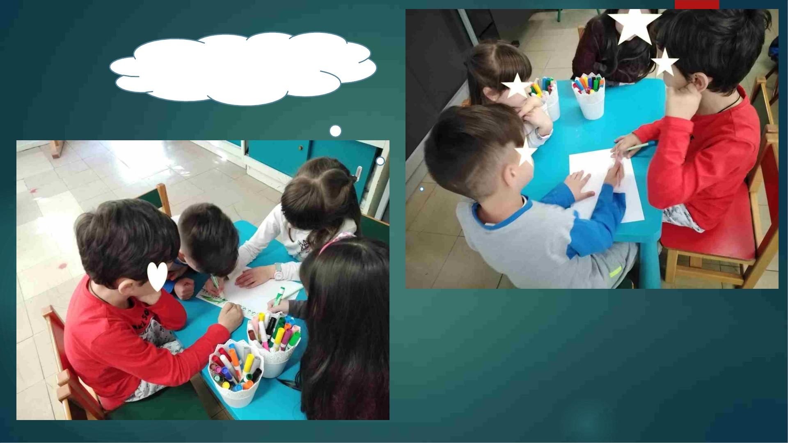
…Οι μεγάλοι γράφανε….

Slide 12
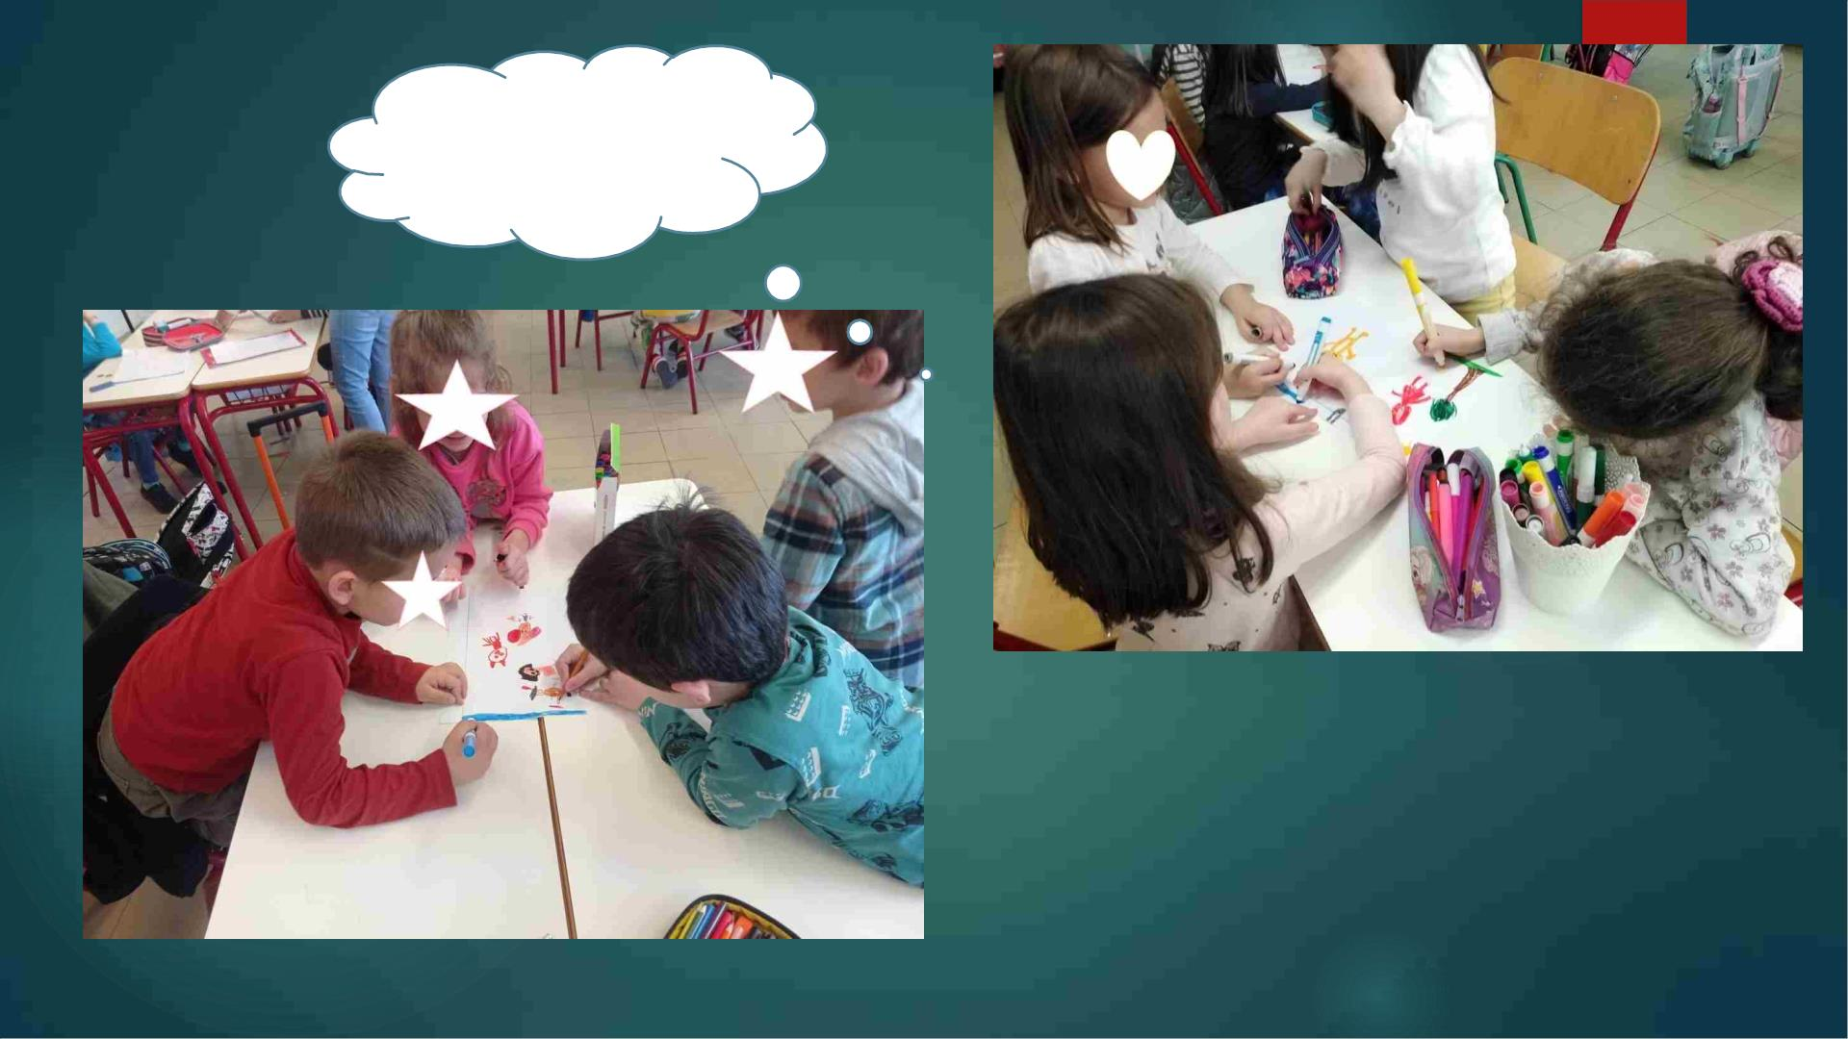
…οι μικροί
ζωγραφίζαμε….

Slide 13
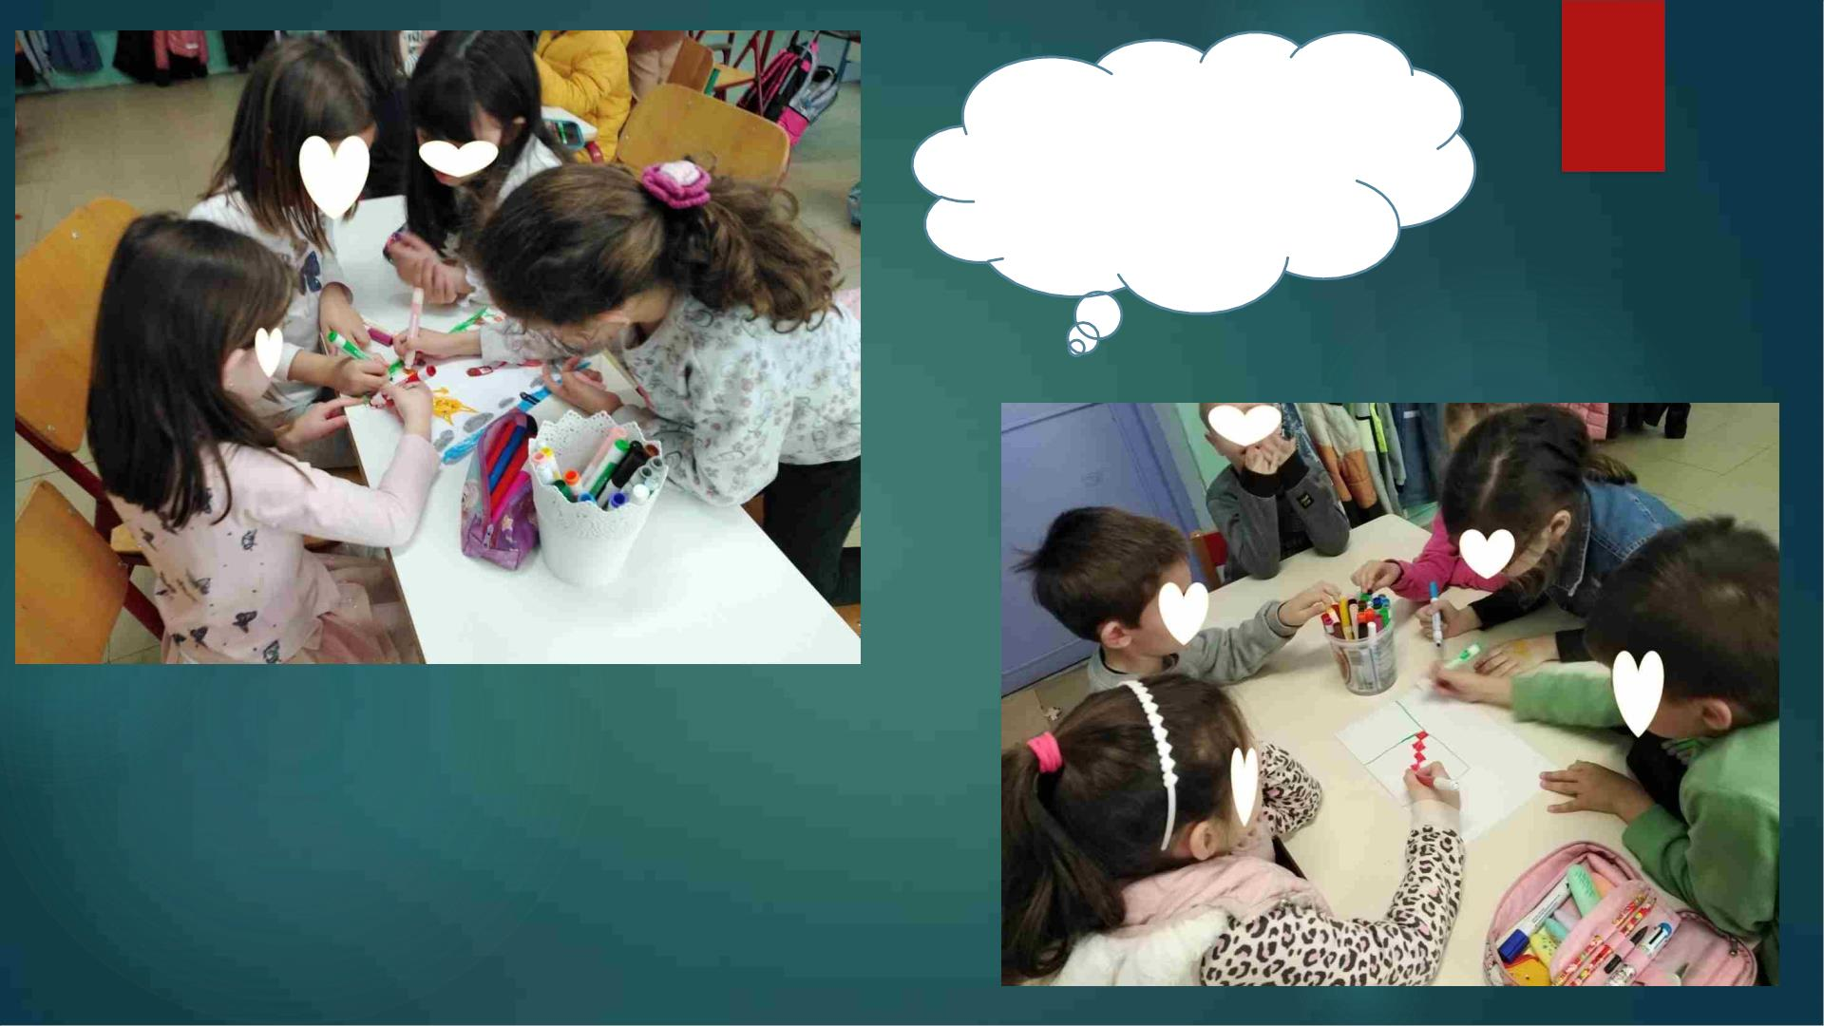
…με μπόλικη
φαντασία…

Slide 14
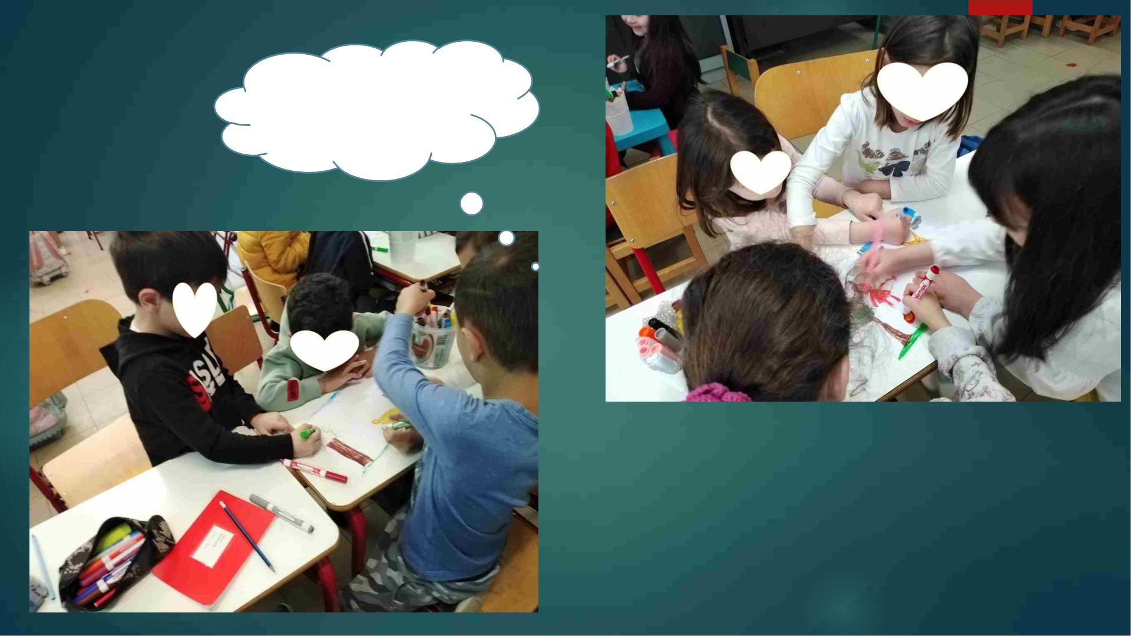
…..και άριστη
συνεργασία…

Slide 15
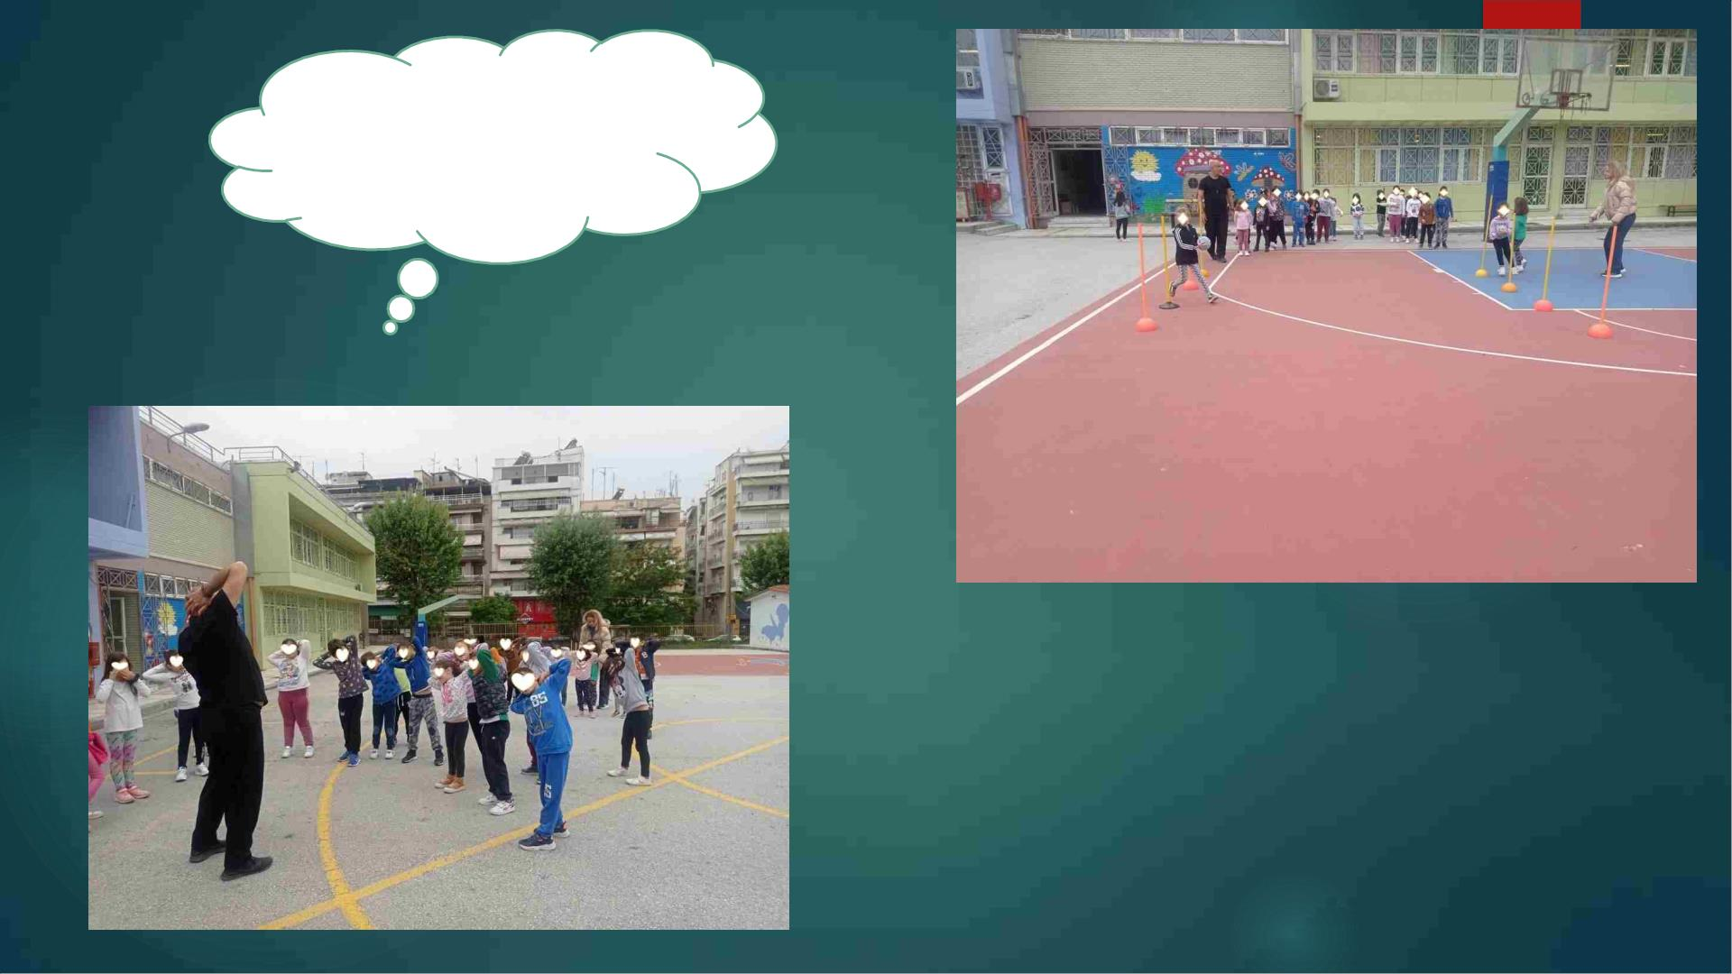
Κάποια άλλη μέρα
κάναμε γυμναστική….

Slide 16
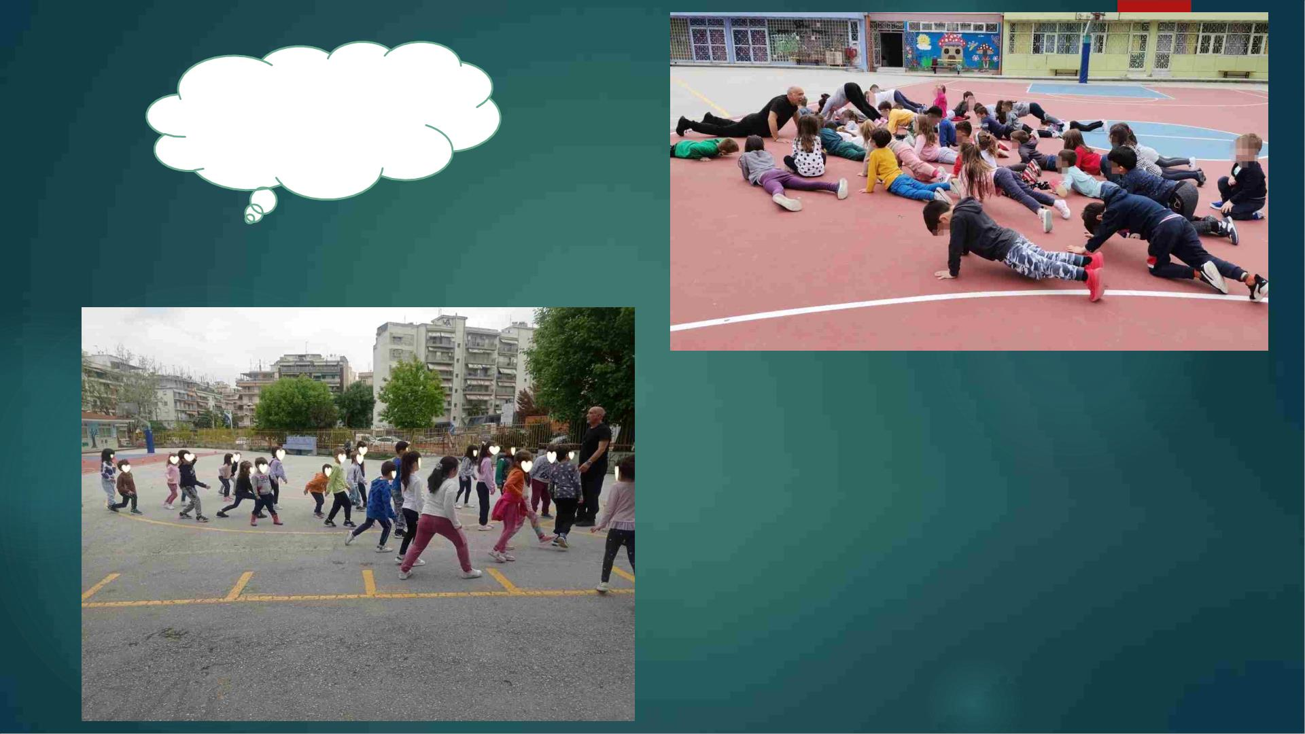
…ασκήσεις στην
αυλή….

Slide 17
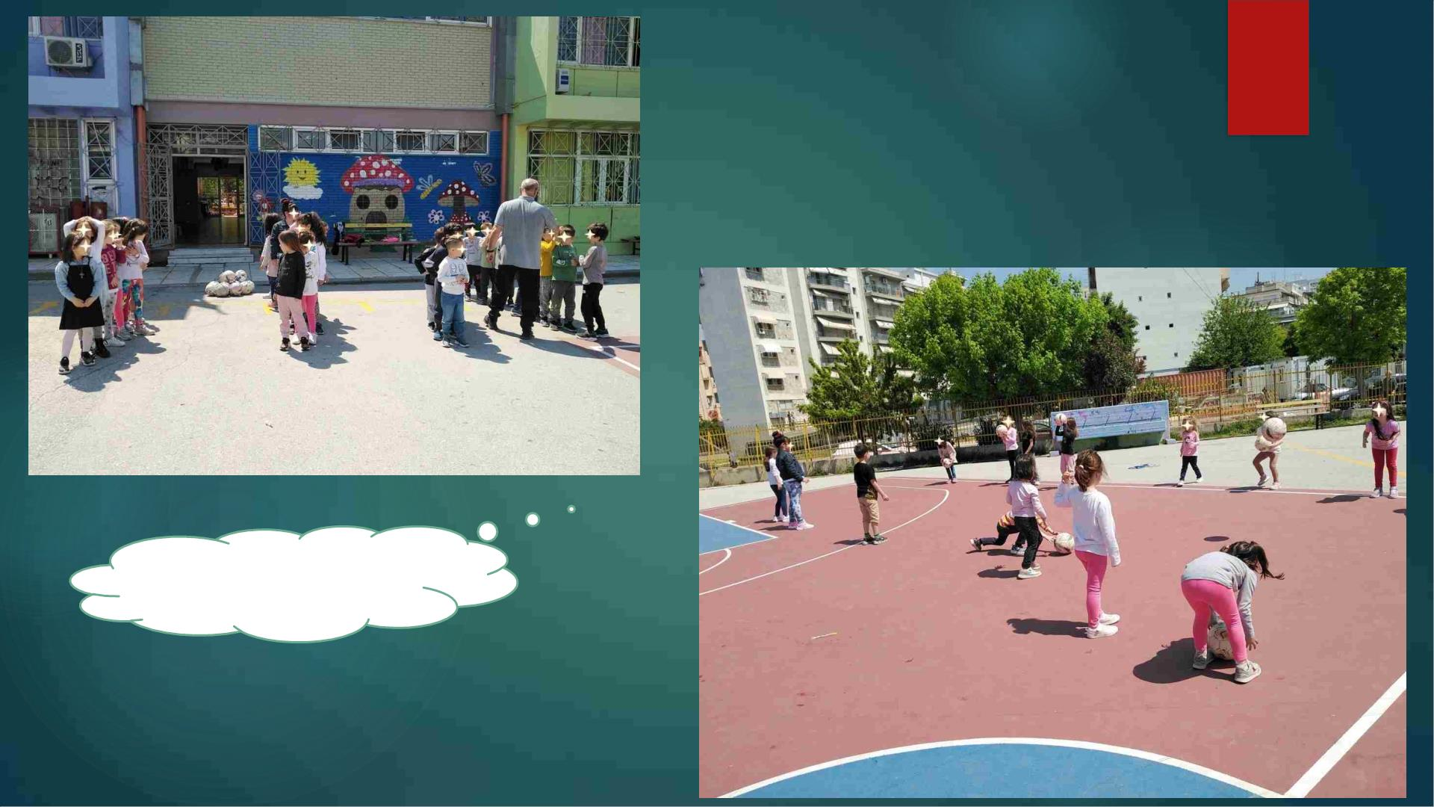
Παιχνίδια με την
μπάλα…

Slide 18
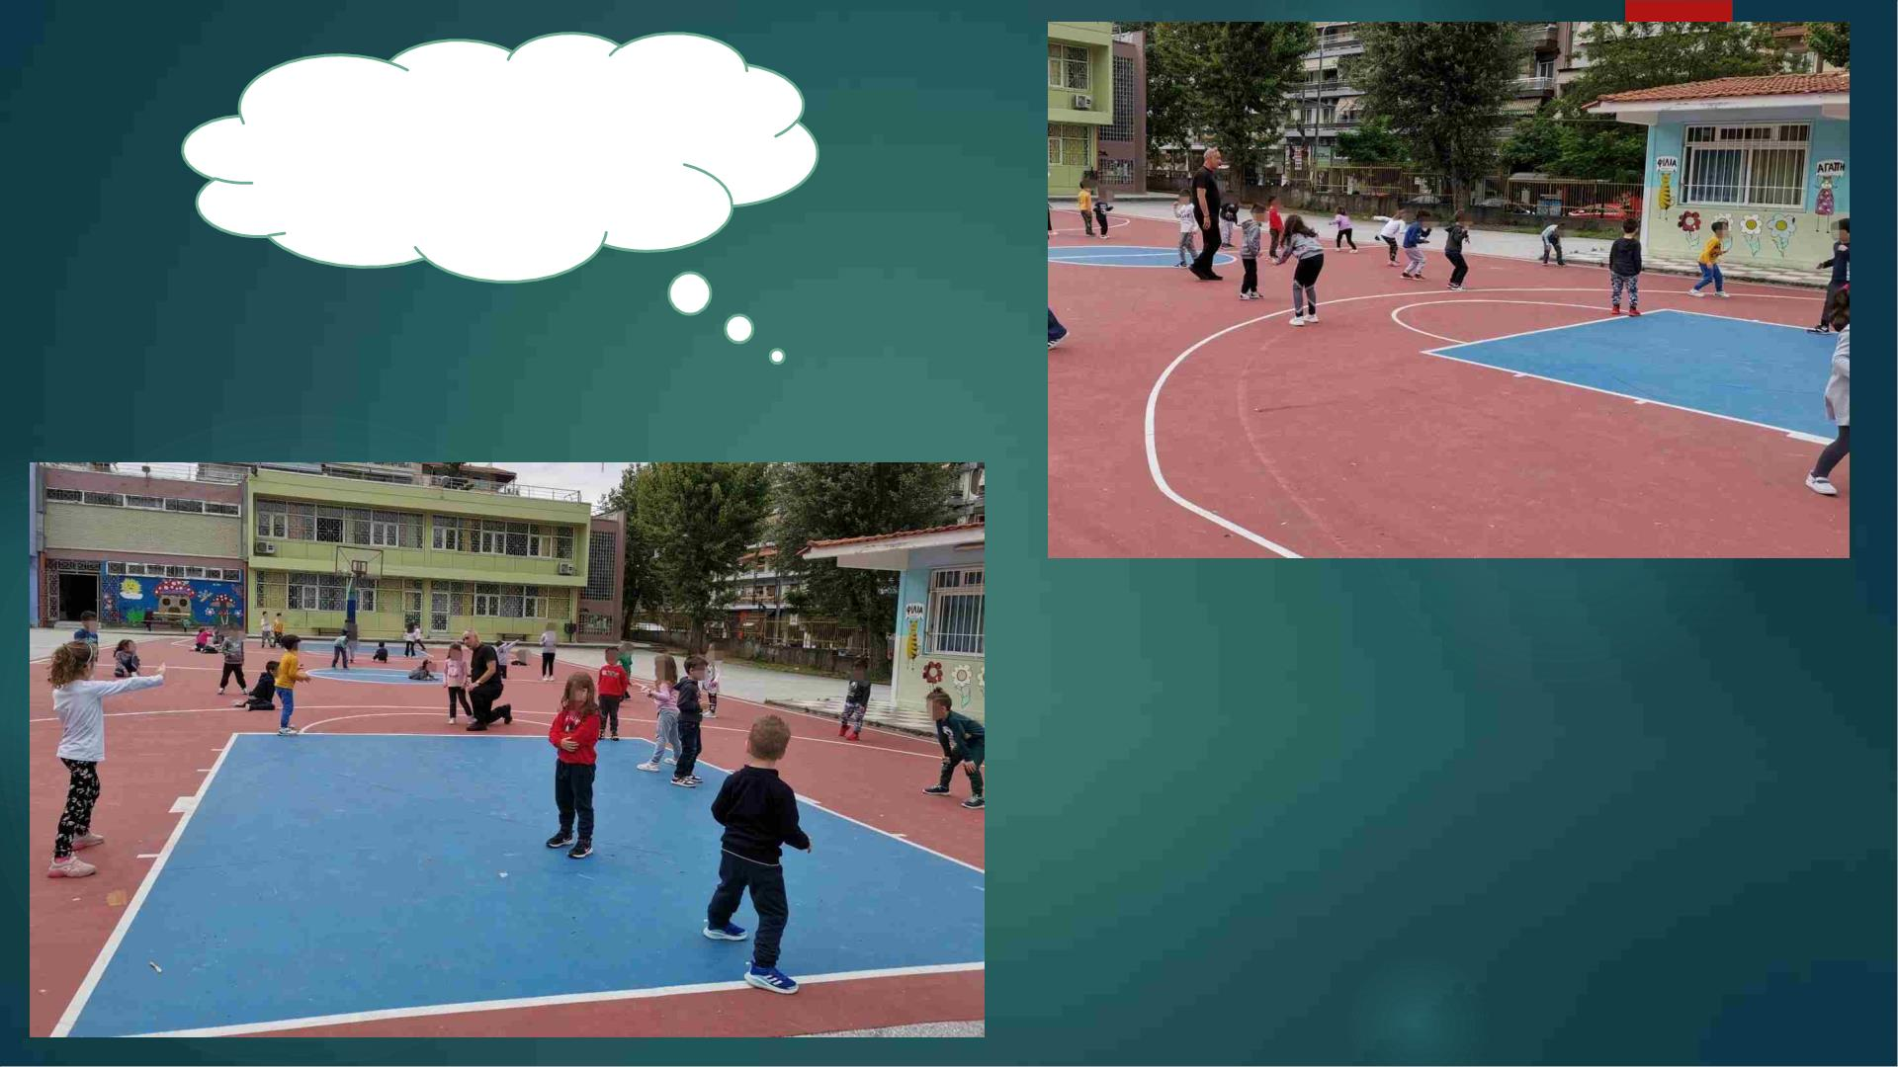
Τελικά διασκεδάσαμε
πολύ….

